Slide 1
Jak pracować i nie zwariować
...bardziej

Slide 2
Krótko o mnie
9 lat pracy zawodowej
Kilka dużych projektów
W kilku dużych firmach
Obecnie „programista na swoim”

Slide 3
PLAN
Hardware
Software
Bioware

Slide 4
Hardware
Czyli to czym pracujemy

Slide 5
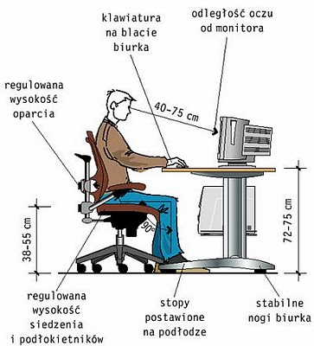
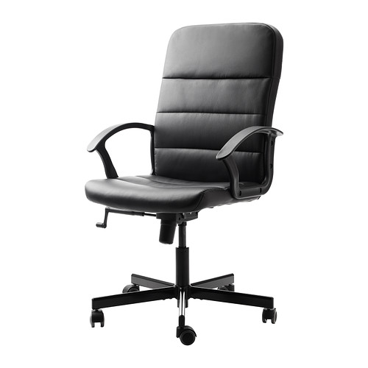
Najważniejsze narzędzie programisty

Slide 6
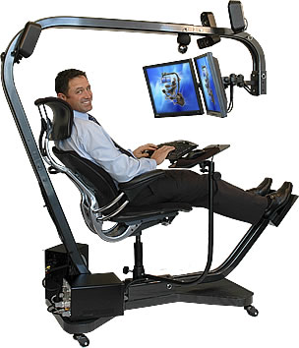

Slide 7
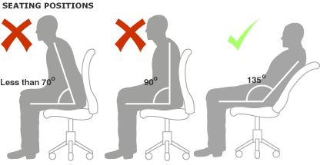
Mieć, a używać

Slide 8
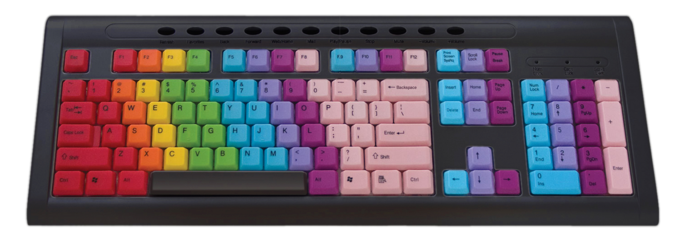
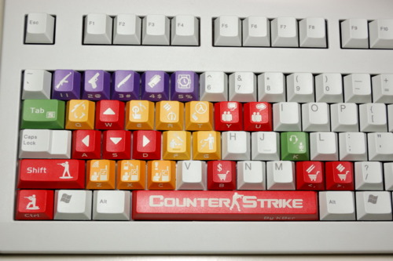
Drugie najważniejsze narzędzie

Slide 9
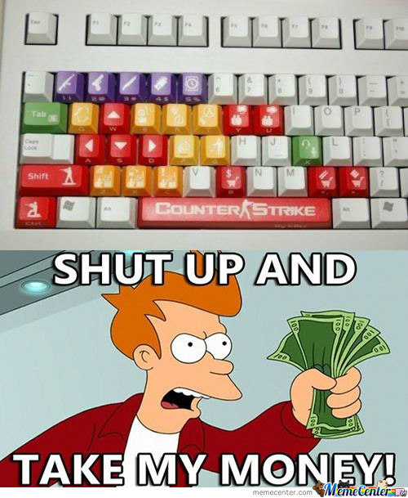

Slide 10
Co wpływa na nasz komfort
Dysk SSD
RAM
Co najmniej dwa monitory
Mysz
Wygodne słuchawki i mikrofon

Slide 11
Software
Czyli to nad czym pracujemy

Slide 12
Każdego dnia staram się...
Lepiej poznać moje IDE
Lepiej poznać biblioteki i narzędzia
Zautomatyzować chociaż jedno zadanie

Slide 13
IDE
Przyspiesza pracę
„Wychwytuje” błędy
Jest najlepszym przyjacielem

Slide 14
Narzędzia
Upraszczają pracę
Dają nowe możliwości
Są „fajne”

Slide 15
Automatyzacja
Ponieważ jesteśmy leniwi...

Slide 16
Bioware
Czyli między klawiaturą i krzesłem

Slide 17
Programista to człowiek
Każdy programista to człowiek
Uczucia, potrzeby, zachcianki
Współpraca

Slide 18
Potrzeba mądrej asertywności

Slide 19
Moje biuro moim domem

Slide 20
Potrzeba „twardego” resetu

Slide 21
